Slide 1
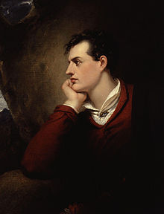
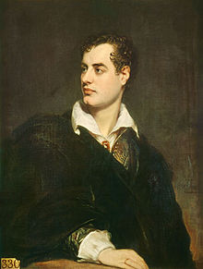
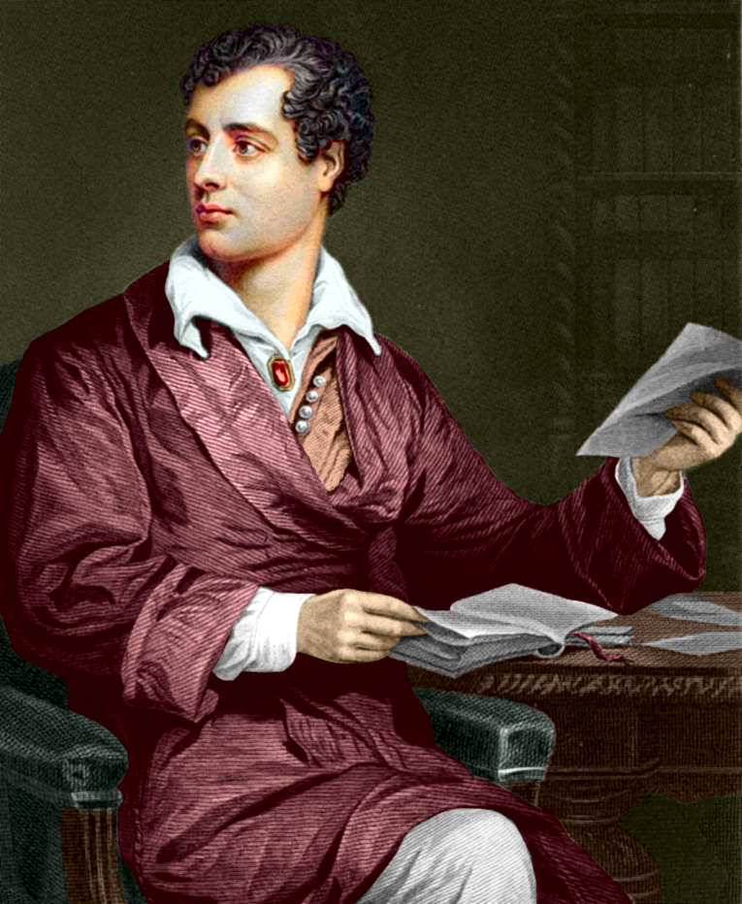
Джордж Гордон Байрон
Роботу виконали
Бла-бла-бла.

Slide 2
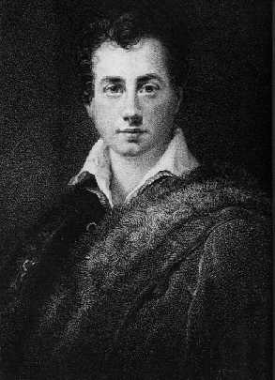
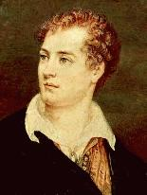
Дата народження: 22 січня, 1788 р.
Місце народження: Лондон.
Дата смерті:19 квітня, 1824 (36 років).
Місце смерті: Месолонгіон, Греція.
Національність: англієць.
Мова творів: англійська.
Рід діяльності: поет.
Напрямок: романтизм.
Жанр: поеми, пісні.

Slide 3
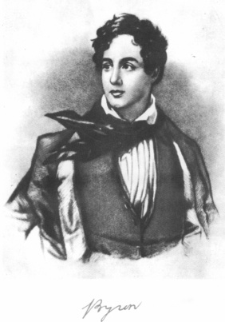
Джордж-Ноел-Го́рдон Ба́йрон, шостий барон Байрон — англійський поет, який став символом романтизму і політичного лібералізму в Європі XIX століття. Учасник Грецької революції.

Slide 4
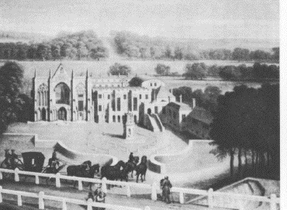
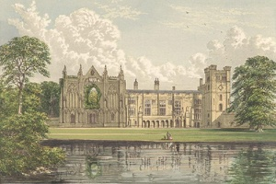
Джордж Гордон народився в Лондоні в старовинній, але збіднілій дворянській сім'ї. У десять років, після смерті двоюрідного дідуся, успадкував титул лорда та Ньюстедське абатство, старовинний маєток у графстві Ноттінгемшир . Саме тут Байрон став свідком жахливого визиску пролетаріату й виступів луддитів. «Години дозвілля» (1807) — перша, ще не цілком самостійна збірка віршів. Сатирична поема «Англійські барди і шотландські оглядачі» (1809) поклала початок теоретичній полеміці Байрона з реакційним романтизмом, якої він не припиняв протягом всього життя.
Ньюстедське абатство.

Slide 5
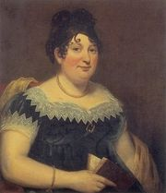
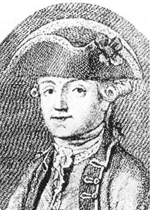
Місіс Байрон, мати Джорджа Гордона Байрона.
Капітан Джон Байрон, батько Джорджа Гордона Байрона.

Slide 6
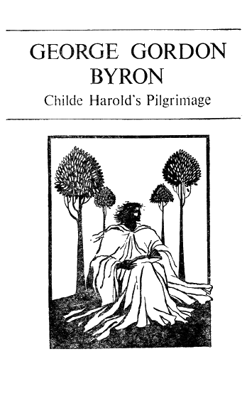
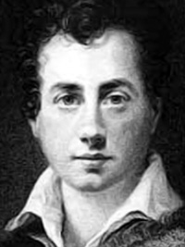

Літературну славу й світове визнання принесли Байрону перші дві пісні «Паломництва Чайльда Гарольда» (1812), написані під враженням подорожі до Португалії та Іспанії, Албанії та Греції, Туреччини.

Slide 7
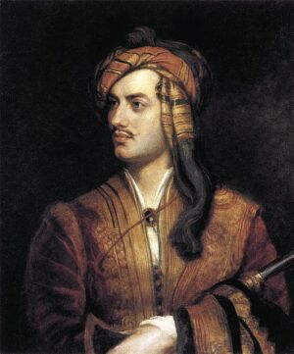
Світське життя
Він познайомився з Муром, і той увів його у вищий світ як «лева». До того часу він ніколи не був у великому світі і тепер віддався з захопленням вихору світського життя. Одного вечора Даллас застав навіть його в придворному вбранні, хоча Байрон до двору не поїхав. У великому світі кульгавий Байрон (у нього було трохи зведено коліно) ніколи не відчував себе вільно і зарозумілістю намагався прикривати свою незручність.

Slide 8
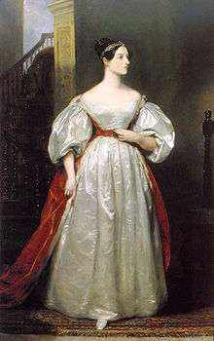
Шлюб, розлучення і скандал
У листопаді 1813 року Байрон зробив пропозицію міс Мілбенк, дочці Ральфа Мілбенк, багатого баронета, внучці і спадкоємиці лорда Уентворта. «Блискуча партія, — писав Байрон Муру, — хоча пропозицію я зробив не внаслідок цього». Він отримав відмову, але міс Мілбенк висловила бажання вступити з ним у листування. У вересні 1814 року Байрон повторив свою пропозицію, і воно було прийнято, а в січні 1815 вони повінчалися.

Slide 9
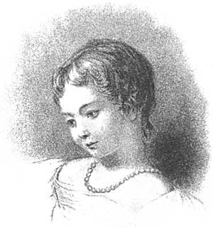
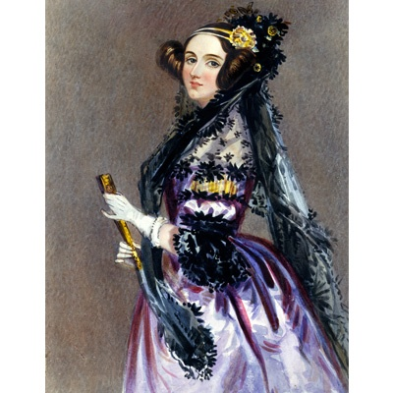
У грудні у Байрона народилася дочка на ім'я Ада, а в наступному місяці леді Байрон залишила чоловіка в Лондоні і виїхала до маєтку батька. В дорозі вона написала чоловікові ласкавий лист, що починався словами: «Милий Дік», і підписаний: «Твоя Поппін». Через кілька днів Байрон дізнався від її батька, що вона зважилася ніколи більше до нього не повертатися, а слідом за тим сама леді Байрон сповістила його про це.

Slide 10
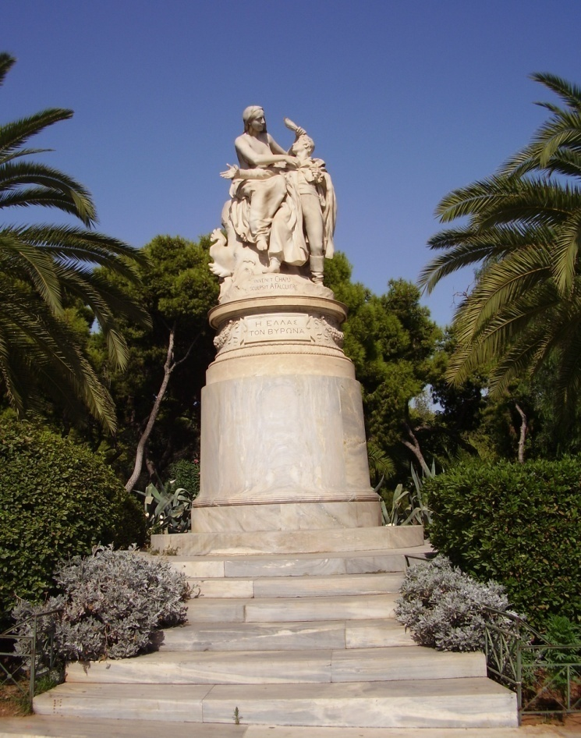
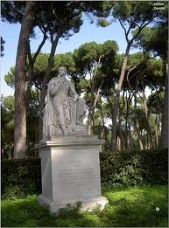
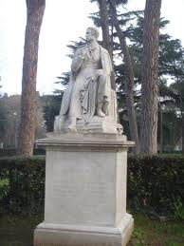
Пам’ятники присвячені Байрону

Slide 11
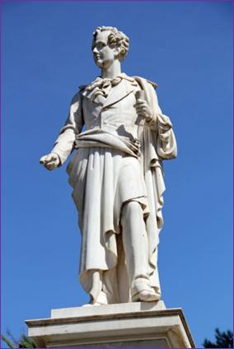
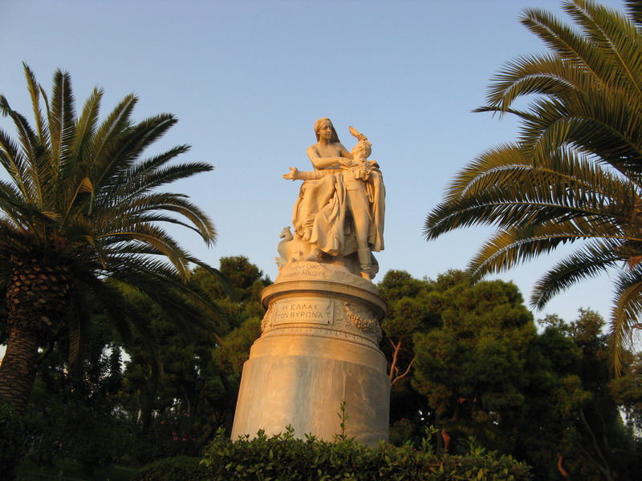

Slide 12
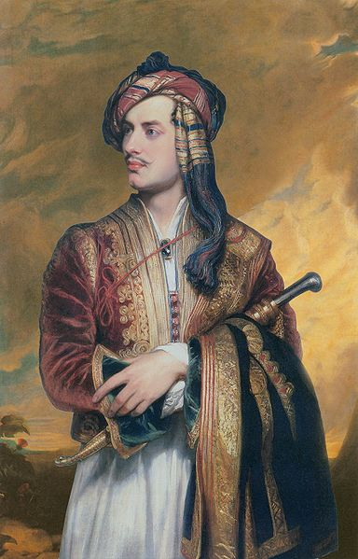
Афоризми Байрона
В одиночестве человек часто чувствует себя менее одиноким.
В колчане дьявола нет лучшей стрелы для сердца, чем мягкий голос.
Ночь придает блеск звездам и женщинам.
Не в силах мы судьбой повелевать,
Но есть один закон, который вечен:
Умей следить, рассчитывать и ждать
И твой успех на веки обеспечен!
В конце концов, что такое ложь? - Замаскированная правда.
Из всех тропинок, ведущих к сердцу женщины, жалость - самая короткая.

Slide 13
Дякую за увагу!

